Slide 1
Fundamentos de Banco de Dados
Professores:
Fábio Castro
Madianita Bogo

Slide 2
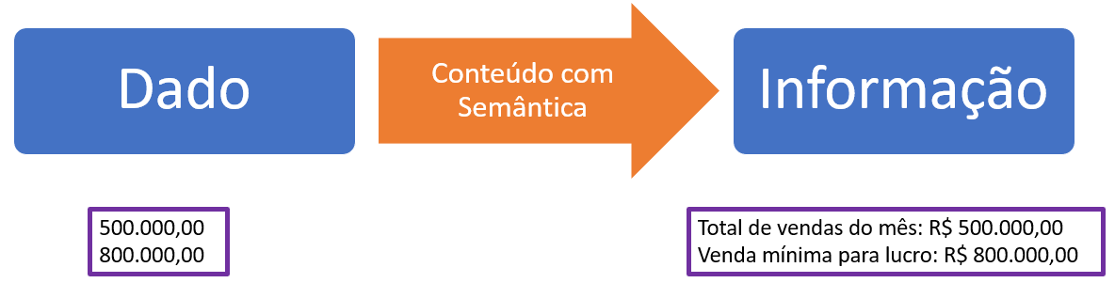
Sistemas de Informação captam, armazenam, processam, fornecem, usam e distribuem a informação.
O Dado é um componente essencial no cotidiano da sociedade moderna
Quando se fala em Sistemas Computacionais usa-se os dados em vários contextos

Slide 3
Considere...
As seguintes funções de uma indústria:
Compras – compra de matéria prima e insumos para produção;
Produção – atividade relativa à produção;
(Ex. planejamento e controle)
Vendas – venda dos produtos;
Os dados do Produto são usados em várias funções E se as funções forem informatizadas separadamente sem a integração dos dados?

Slide 4
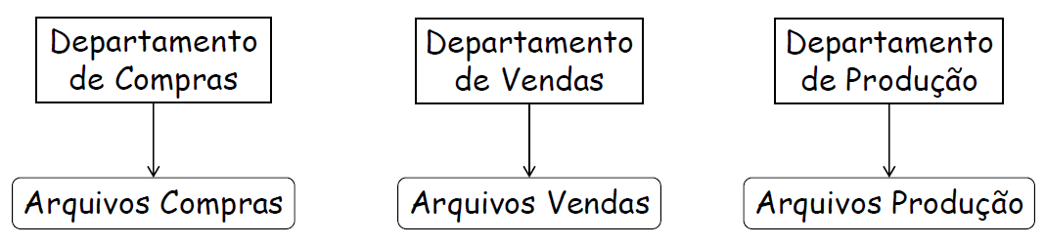

Slide 5
Redundância de dados, entrada repetida, inconsistência ...
Problemas de dados não integrados...

Slide 6
Como resolver?
Problemas de dados não integrados...

Slide 7
Compartilhar dados!

Slide 8
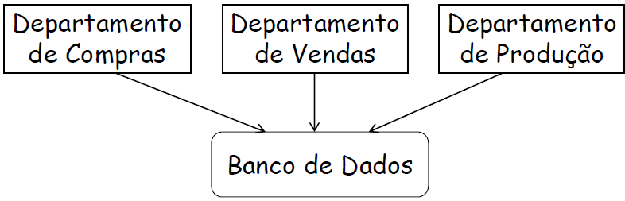
Compartilhar dados
Centralizar o gerenciamento dos dados em um único local, resultando em um Banco de Dados unificado
Cada informação é armazenada uma única vez:
Eventuais redundâncias devem ser controladas pelo sistema e ser invisíveis ao usuário

Slide 9
Banco de Dados
Banco de Dados (BD) é uma coleção de dados relacionados e armazenados em algum dispositivo
Propriedades de um BD:
Um BD é uma coleção lógica e coerente de dados com algum significado inerente
Um BD é projetado, construído e “povoado” com dados para um propósito específico
Um BD representa um minimundo, que se refere a algum aspecto do mundo real (levantado a partir de análises e levantamento de requisitos)

Slide 10
Atributos desejáveis para um BD
Compartilhamento: os dados devem estar prontamente acessíveis a mais de um processo/pessoa ao mesmo tempo
Disponibilidade: facilmente disponíveis para auxiliar na tomada de decisão
Segurança: os dados devem estar protegidos contra destruição e uso/alteração não autorizado
Precisão: confiável e armazenados da maneira correta
Persistência: os dados devem ser não-voláteis, ou seja, devem ser preservados quando o sistema é encerrado

Slide 11
SGBD Sistema de Gerenciamento de Banco de Dados
Um SGBD é um software que permite criar Banco de Dados e disponibiliza as funções de definir, recuperar e alterar dados deste BD para as mais diversas finalidades
Coleção de dados inter-relacionados + Conjunto de programas para acessá-los;

Slide 12
Modelos de Banco de dados

Slide 13
Modelo?

Slide 14
Modelo de dados?

Slide 15
Descrição formal da estrutura de um Banco de Dados
Modelos de abstração para representação de dados

Slide 16
Não informa quais dados estão armazenados, mas quais informações contém!

Slide 17
Modelos Conceituais Modelos Lógicos Modelos físicos

Slide 18
Modelo Conceitual
O Modelo Conceitual é um “modelo de dados abstrato que descreve a estrutura de dados independente de um SGBD particular” (HEUSER, 2009)
Registra que dados podem aparecer no BD, mas não registra como estes serão armazenados

Slide 19
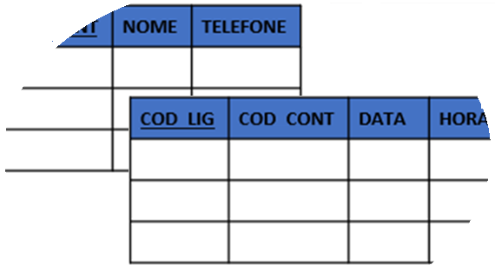
Modelo Lógico
O Modelo Lógico “representa a estrutura de dados de um BD conforme vista pelo usuário do SGDB” (HEUSER, 2009)
Um modelo lógico de um BD relacional representa os dados de um BD como uma coleção de tabelas relacionadas
Detalhes de armazenamento interno não fazem parte deste modelo

Slide 20
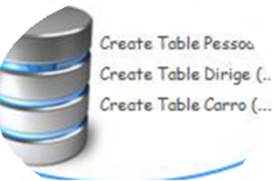
Modelo Físico
Organização dos arquivos de dados em disco
descrição da base de dados como armazenada internamente
Não são manipulados pelas aplicações ou usuários
Depende da implementação de cada SGBD
A tendência em produtos modernos é cada vez mais esconder este modelo

Slide 21
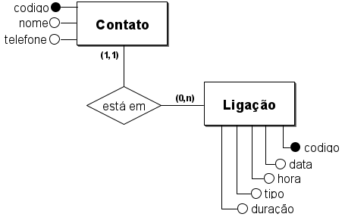
MER – Modelo Entidade Relacionamento
O MER é utilizado na fase de projeto conceitual
Maior capacidade semântica
Modelo de dados que tenta representar o significado dos dados do minimundo
A abordagem ER foi criada por Peter Chen em 1976 e pode ser considerada um padrão de fato para a modelagem conceitual

Slide 22
MER – Modelo Entidade Relacionamento
MER x DER
MER: modelo composto por um conjunto de conceitos aplicados na modelagem dos dados
DER (Diagrama Entidade Relacionamento): é a representação gráfica do MER
Baseado em três conceitos centrais:
Entidades
Relacionamentos
Atributos

Slide 23
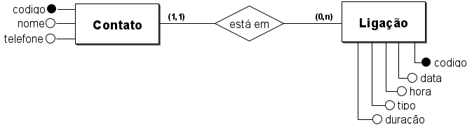
ENTIDADES
Entidade é um conjunto de objetos da realidade modelada sobre os quais se desejam manter dados no Banco de Dados
O objeto mais elementar que o MER representa
A entidade pode ser: concreta (pessoas, livros) ou abstrata (financiamento, jogada)
Por exemplo, na nossa Agenda as entidades são contato e ligação
São entidades concretas ou abstratas??

Slide 24
Exemplos de Entidade?

Slide 25
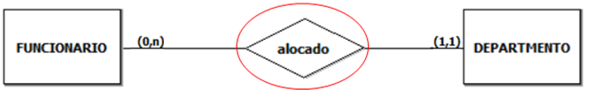
RELACIONAMENTOS
Relacionamentos são associações entre entidades
Quais funcionários estão trabalhando em quais departamentos em uma empresa?

Slide 26
Exemplos de relacionamentos?

Slide 27
ATRIBUTOS
“dado que é associado a cada ocorrência de uma entidade ou de um relacionamento” (HEUSER, 2009)
Atributo é uma ‘propriedade’ da entidade ou do relacionamento;
Para cada atributo, existe um conjunto de valores possíveis
Exemplo da ‘Agenda’: A entidade ‘contato’ possui os seguintes atributos
código (Número),
nome (String) e
Telefone (String)

Slide 28

Atributos Representação no diagrama
Atributos identificadores/determinantes
(valor único que não pode se repetir no BD)
Atributos não identificadores
(podem ser repetidos no BD)
Segundo Heuser (2009), “muitas vezes os atributos não são representados graficamente, para não sobrecarregar o diagrama”
Tem como representar textualmente

Slide 29
Outros exemplos de atributos?

Slide 30
Atividade 01

Slide 31
Crie um Diagrama Entidade Relacionamento para representar o armazenamento de dados sobre uma denúncia em uma delegacia.

Slide 32
Cardinalidade

Slide 33
Cardinalidade
Cardinalidade de entidade em um relacionamento é o número de ocorrências de entidade associadas a uma ocorrência de outra entidade (HEUSER, 2009)
Pode ser:
Máxima
Mínima

Slide 34
CARDINALIDADE
Número máximo de ocorrências de entidade que são associadas a uma ocorrência de uma outra entidade
Dois valores são usados para representar no diagrama:
cardinalidade máxima 1
cardinalidade máxima “muitos”, referida pela letra ‘n’
Os relacionamentos podem ser:
1:n (um-para-muitos)
1:1 (um-para-um)
n:n (muitos-para-muitos)

Slide 35



Cardinalidade Máxima

Slide 36
Atividade 02

Slide 37
Defina a cardinalidade do Diagrama criado na atividade 01

Slide 38
Atividade Treino

Slide 39
Em um sistema imobiliário os proprietários entram em contato com os corretores para disponibilizar os seus imóveis:
os imóveis devem possuir um código, um tipo, uma metragem e um endereço
os imóveis, pertencem apenas a um proprietário;
os dados de proprietários, corretores e inquilinos são cpf (identificação única no sistema), nome e telefone
os proprietários podem ter um ou mais imóveis;
apenas um corretor é responsável pelos aluguéis de um proprietário.
Os corretores atendem os inquilinos que alugam os imóveis:
o imóvel pode ser alugado por apenas um inquilino;
um mesmo inquilino pode alugar mais de um imóvel;
um inquilino pode ser atendido por corretores distintos, quando aluga imóveis diferentes.

Slide 40
Fundamentos de Banco de Dados
Professores:
Fábio Castro
Madianita Bogo

